Slide 1
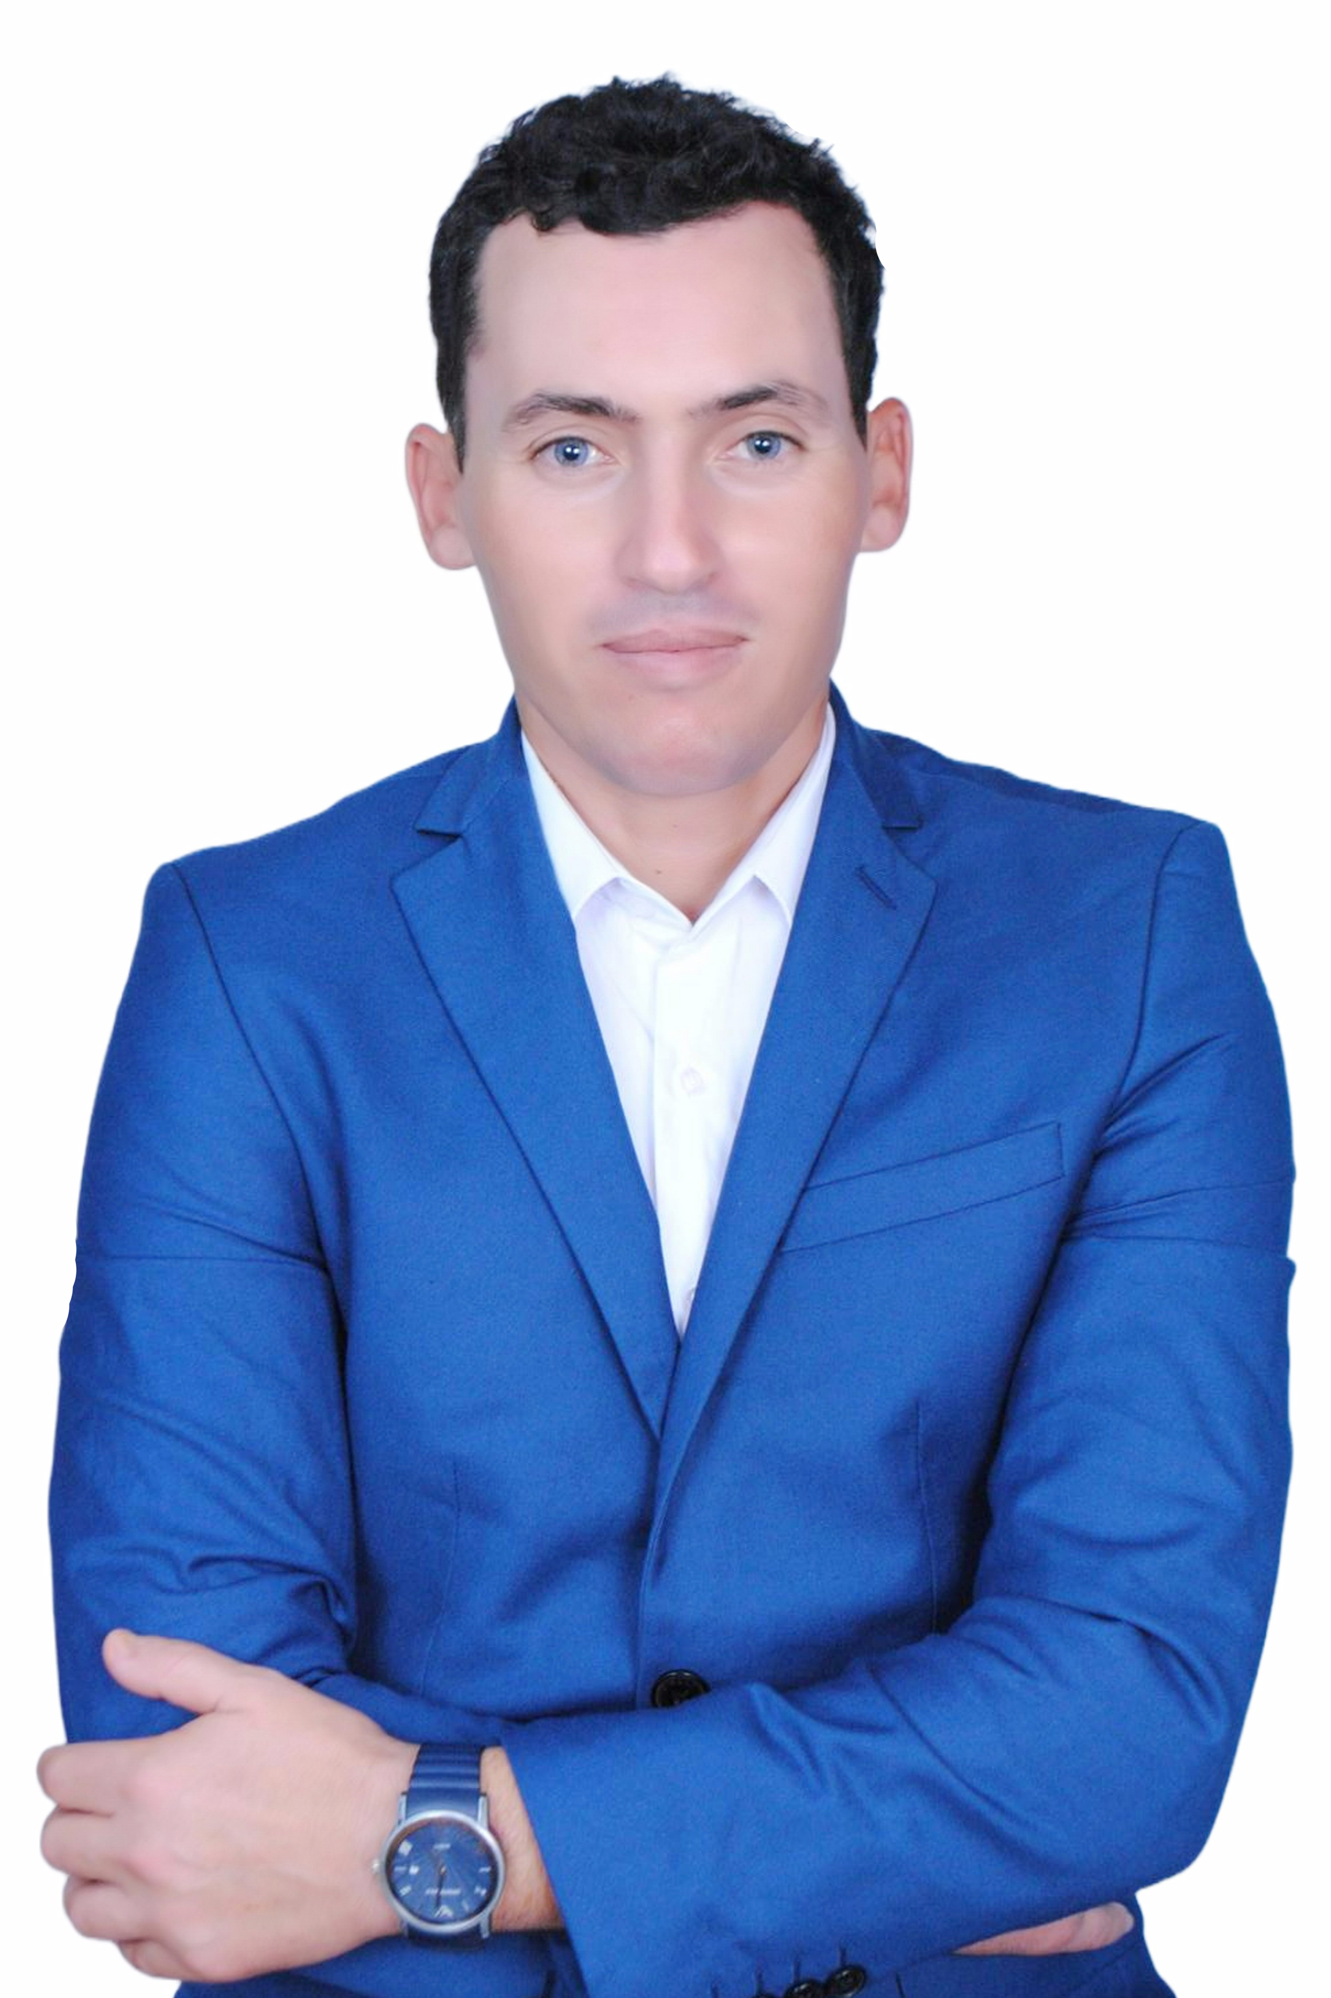





Ingénieur Informatique Industrielle
Ingénieur informatique industrielle expérimenté et passionné par l’univers de technologie de l’information , j ’ambitionne de mettre mes compétence au service d’une entreprise jeune et innovante.
EXPERIENCE PROFESSIONNELLE
Bouchaib Alaghrouch
2018/2019 (12mois) | Ingénieur Controleur Qualité| Huawei.
Assure le suivi , vérification et la validation des rapports
de qualité d’installation radio pour le compte IAM.
2017 (5mois) | Ingénieur QoS | 3Gcom.
Analyser les mesures radio réalisées sur les réseaux radio des
opérateurs IAM/Orange de téléphonie mobile 2G / 3G / 4G
avec les outils d’analyse.
CONTACT
TELEPHONE
+212 7 11 64 50 36
ADRESSE
Zenata Mohammedia
EMAIL
STAGE
b.alaghrouch@mail.com
2016 (2mois) | Stagiaire | EuroMarits – Casablanca.
Installation des Réseaux Locaux (Infrastructure)
AP, Switch, Router, Serveur NAS, Onduleur, Câblage Armoire.
Mars /Juin 2016 (4mois) | Stagiaire PFE | 3Gcom-Rabat.
Optimisation des performances radio mobile2G / 3G / 4G pour la plaque Menara Marrakech.
PORTFOLIO
https://alaghrouch.github.io/
COMPETENCES
Réseaux : GSM.UMTS.LTE-A.ATM.MPLS.
Communication optique :FO.GPON.WDM.
Communication Satellitaire :Gps,Galileo.
SIG :ArcGis.ArcCatalog.ArcMap.
Développement logiciel: Java,C#. , Python,
Développement Web : HTML, CSS,JS, PHP.
Développement Mobile: Ionic,Cordova, Andriod Studio.
Base de doneés : Mysql, Oracle 10/11g.
Domotique : KNX, Domovea, ETS, Arduino , Raspery, LabVIEW Core 1.
Logiciel : Attol, Matlab, Sonnet, Wirshark NetBeans, pycharm ,VS Code,Git.
OS: Linux/UNIX
FORMATION
2016 – Master 2 – UNIVERSITÉ DE LORRAINE
Spécialité : Ingénierie électronique et informatique industrielle
2015 – Master 1 – UNIVERSITÉ DE LORRAINE
Spécialité : Ingénierie électronique et informatique industrielle
2013 – Licence – UNIVERSITÉ PARIS EST
Spécialité : Réseaux et Télécommunications
2010 – Baccalauréat – LYCEE AIN HARROUDA
Spécialité : Science de la Matière physique
LANGUES
Français : B1. Englais: Technique.
Atouts
Motivé , Autonome, Sérieux

